Slide 1
Business Intelligence
Pertemuan 5
Strategic Information Systems for Competitive Advantage.

Slide 2
Tujuan Pertemuan
Mahasiswa mampu menceritakan tentang strategic information systems (SISs) dan menjelaskan keunggulanya.
Mahasiswa mampu menceritakan model kekuatan kompetitif (competitive forces model ) Porter dan bagaimana teknologi informasi membantu perusahaan meningkatkan posisi kompetitifnya.
Mahasiswa mampu menceritakan 12 strategi yang dapat digunakan perusahaan dalam mencapai keunggulan kompetitif dalam industrinya
Mahasiswa mampu menceritakan model value chain Porter dan hubungannya dengan teknologi informasi.

Slide 3
Competitive Advantage
Competitive strategy adalah formula berbasis luas untuk bagaimana bisnis akan bersaing, apa tujuan seharusnya, dan apa rencana dan kebijakan yang diperlukan untuk melaksanakan tujuan-tujuan tersebut (Porter, 1985).
Melalui competitive strategy organisasi mencari competitive advantage dalam industri, yaitu; keunggulan dari pesaing dalam beberapa ukuran seperti biaya, kualitas, atau kecepatan.
Keunggulan kompetitif merupakan inti keberhasilan atau kegagalan dari suatu perusahaan(Porter dan Millar, 1985, dan Porter, 1996);
Dengan keunggulan tersebut diantaranya berusaha untuk mengendalikan pasar dan mendapatkan keuntungan yang lebih besar dari rata-rata

Slide 4
SIS (Strategic Information Systems)
SIS membantu organisasi memperoleh keunggulan kompetitif melalui kontribusinya terhadap tujuan strategis dari suatu organisasi dan/atau kemampuannya untuk secara signifikan meningkatkan kinerja dan produktivitas.
SIS memungkinkan perusahaan untuk mendapatkan keunggulan kompetitif dan untuk mendapatkan keuntungan yang besar dengan mengorbankan orang-orang yang memiliki kelemahan kompetitif.

Slide 5
SIS (Strategic Information Systems)
SIS (Strategic Information Systems) dicirikan dengan kemampuannya untuk secara signifikan mengubah cara bisnis dilakukan, untuk memberikan keuntungan strategis perusahaan.
SIS tidak dapat diklasifikasikan berdasarkan struktur organisasi, area fungsional, atau sistem pendukung.
SIS adalah setiap sistem EIS (Exceutive Information System), OIS (Operation Information System), TPS (Transaction Processing System), KMS (Knowledge Management System) yang merubah tujuan, proses, produk, atau hubungan lingkungan untuk membantu organisasi mendapatkan keuntungan kompetitif (atau mengurangi kerugian kompetitif)

Slide 6
Peran Teknologi Informasi dalam Manajemen Strategic
Innovative applications. Teknologi informasi membuat aplikasi-aplikasi inovatif yang memberikan keuntungan strategis langsung pada organisasi.
    Contoh;
    Federal Express adalah perusahaan pertama di industri yang menggunakan teknologi informasi, FedEx adalah perusahaan pertama yang membuat database ini dapat diakses oleh pelanggan melalui Internet.

Slide 7
Peran Teknologi Informasi dalam Manajemen Strategic
Competitive weapons. Sistem informasi sendiri telah lama dikenal sebagai senjata kompetitif (Ives dan Learmouth, 1984, dan Callon, 1996).
    Michael Dell, pendiri Dell Komputer, dengan terus terang mengatakan: "Internet adalah seperti senjata duduk di meja, siap untuk dijemput oleh Anda atau pesaing Anda“ (Dell, 1999).
    Contoh;
    Amazon.com dengan one-click shopping system-nya yang dianggap begitu signifikan dan penting dengan reputasi perusahaan yang unggul dalam pelayanan pelanggan yang dan sistem ini telah dipatenkan.

Slide 8
Peran Teknologi Informasi dalam Manajemen Strategic
Changes in processes. Teknologi informasi mendukung perubahan proses bisnis yang menerjemahkannya untuk keuntungan strategis (Davenport, 1993)..
    Contoh;
    Berri adalah produsen terbesar di Australia dan distributor produk jus buah. Tujuan utama berri dalam implementasi sistem ERP (perencanaan sumber daya perusahaan) adalah "untuk mengubah bisnis berbasis cabang menjadi organisasi nasional dengan satu rangkaian proses bisnis terpadu" untuk dapat melakukan penghematan biaya hingga jutaan dolar (JD Edwards, 2002a).

Slide 9
Peran Teknologi Informasi dalam Manajemen Strategic
    Contoh lain terkait Changes in processes
    Cara lain di mana teknologi informasi dapat mengubah proses bisnis termasuk;
      kontrol yang lebih baik atas toko terpencil atau kantor dengan menyediakan alat komunikasi cepat,
      efisien waktu dalam mendesain produk dengan alat-alat bantu komputer, dan
      proses pengambilan keputusan yang lebih baik dengan menyediakan informasi laporan yang tepat waktu bagi manajer.

Slide 10
Peran Teknologi Informasi dalam Manajemen Strategic
Link dengan mitra bisnis. Teknologi Informasi menghubungkan perusahaan dengan mitra bisnisnya dengan efektif dan efisien.
    Contoh;
    Rosenbluth’s Global Distribution Network membuat sebuah inovasi yang memungkinkan perluasan jangkauan pemasaran dengan sistem informasi yang memungkinkan untuk menghubungkan agen, pelanggan, dan penyedia layanan perjalanan di seluruh dunia (Clemons dan Hann, 1999).

Slide 11
Peran Teknologi Informasi dalam Manajemen Strategic
Cost reductions. Teknologi Informasi me-mungkinkan perusahaan untuk mengurangi besarnya biaya.
    Contoh;
    Sebuah studi yang dilakukan oleh Booz Allen & Hamilton menemukan bahwa: transaksi bank tradisional biaya $ 1,07, sedangkan transaksi yang sama melalui Web biaya sekitar 1 persen;
    Biaya proses tradisional untuk tiket maskapai $ 8, dengan e-ticket biayanya $ 1

Slide 12
Peran Teknologi Informasi dalam Manajemen Strategic
Hubungan dengan pemasok dan pelanggan. Teknologi informasi dapat digunakan untuk mengunci pemasok dan pelanggan, atau membuat pemasok atau pelanggan lebih sulit untuk beralih ke pesaing.
    Contoh;
    Ahli bangunan menjual bahan kimia yang meningkatkan karakteristik kinerja beton. Perusahaan menawarkan MasterTrac kepada pelanggan, yaitu sistem pemantauan tangki yang secara otomatis akan memberitahukan Ahli bangunan ketika aditif persediaan berada di bawah tingkat yang disepakati-on. Ahli bangunan kemudian kembali memasok tangki tepat pada waktunya.
      Manfaat bagi pelanggan: pasokan produk terjamin produk, penanaman modal untuk persediaan lebih sedikit, dan mengurangi waktu pengelolaan dan pengolahan persediaan.
      Manfaat bagi Ahli bangunan, pesaing menghadapi tugas yang lebih sulit untuk meyakinkan perusahaan konkret untuk beralih ke mereka
      (Vandenbosh dan Dawar, 2002).

Slide 13
Peran Teknologi Informasi dalam Manajemen Strategic
New products. Sebuah perusahaan dapat meningkat-kan investasi di teknologi informasi untuk mencipta-kan produk baru yang laris di pasar.
    Contoh;
    Paket perangkat lunak pelacakan Federal Express.
    ICI yang awalnya hanya menjual bahan peledak; sekarang juga bisnis kontrak untuk pemecahan batu. Hal ini berkat Insinyur ICI yang mengembangkan model komputer yang menentukan prosedur pengeboran dan bahan peledak yang digunakan untuk berbagai jenis permukaan untuk menghasilkan batu yang sesuai ukurannya dengan kebutuhan pelanggan.

Slide 14
Peran Teknologi Informasi dalam Manajemen Strategic
Competitive intelligence. menyediakan (business) intelligence yang kompetitif dengan mengumpulkan dan menganalisis informasi tentang produk, pasar, pesaing, dan perubahan lingkungan (Guimaraes dan Armstrong, 1997).
    Contoh;
    Jika perusahaan tahu sesuatu yang penting sebelum pesaingnya, atau jika dapat membuat interpretasi yang benar dari informasi sebelum pesaingnya, maka perusahaan dapat bertindak lebih dulu, dan mendapatkan keuntungan strategis melalui keunggulan kompetitif yang diperoleh dengan menjadi yang pertama untuk menawarkan produk atau jasa tertentu yang pelanggan anggap bernilai.

Slide 15
Competitive Intelligence
Banyak perusahaan secara terus-menerus memantau kegiatan pesaing mereka untuk memperoleh Competitive Intelligence.
Pengumpulan-informasi tersebut mendorong kinerja bisnis dengan meningkatkan pengetahuan pasar, meningkatkan knowledge management (manajemen pengetahuan), dan meningkatkan kualitas perencanaan strategis.

Slide 16
Sebagai contoh, perhatikan penggunaan Competitive Intelligence berikut, yang dikutip dari Comcowich (2002):
A sporting goods company found an activist group planning a demonstration and boycott months in advance, enabling the company to implement a counter strategy.
Within days of launch, a software firm found dissatisfaction with specific product features, enabling the technicians to write a “patch” that fixed the problem within days instead of the months normally required to obtain customer feedback and implement software fixes.
A packaging company was able to determine the location, size, and production capacity for a new plant being built by a competitor. The otherwise wellprotected information was found by an automated monitoring service in building permit documents within the Web site of the town where the new plant was being built.

Slide 17
Sebagai contoh, perhatikan penggunaan Competitive Intelligence berikut, yang dikutip dari Comcowich (2002):
A telecommunications company uncovered a competitor’s legislative strategy, enabling the company to gain an upper hand in a state-by-state lobbying battle. (Remarkably, the strategy was posted on the competitor’s own Web site.)
The creative team embarking on development of a new video game used the Internet to identify cutting-edge product attributes that game-players prefer. The intensive research uncovered three key “gotta haves” that were not identified in focus groups and had not been included in the original design specification.

Slide 18
Internet sebagai Pendukung dalam Competitive Intelligence
Internet adalah alat perusahaan yang paling penting untuk mendukung Competitive Intelligence (Teo, 2000, Bell dan Harari, 2000, dan Buchwitz, 2002).
Visibilitas informasi pesaing yang terdapat di Internet dan kekuatan alat berbasis web untuk menginterogasi situs Web untuk informasi tentang;
  harga,
  produk,
  jasa, dan
  pendekatan pemasaran
telah meningkatan ketertarikan perusahaan untuk meng-gunakan internet dalam kegiatan pengumpulan data intelijen tersebut.
Notes:
The visibility of information that a competitor places on the Internet and the power
of Web-based tools to interrogate Web sites for information about prices, products, services, and marketing approaches have generated increased corporate interest in these intelligence-gathering activities.

Slide 19
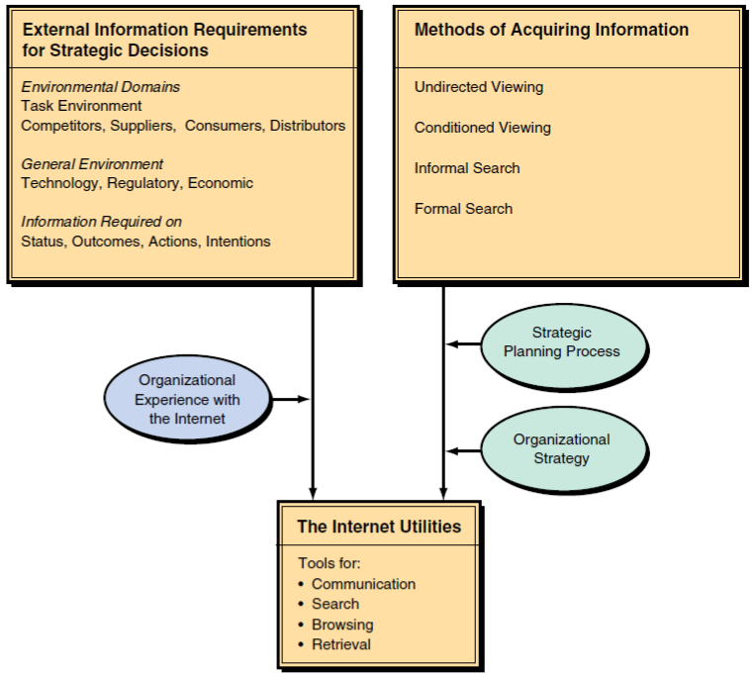
Framework untuk Internet sebagai Sumber Informasi untuk Pengambilan Keputusan Strategis
(Sumber: Reprinted from Long
Range Planning, 30, B. S.
Pawar and R. Sharda,
“Obtaining Business
Intelligence on the Internet,”
1997.)

Slide 20
See You Next Session
Thank’s

Slide 21
Referensi
[TMW] Turban, McLean, Wetherbe, “Information Technology for Management”, 3rd Ed, Wiley.

